Slide 1
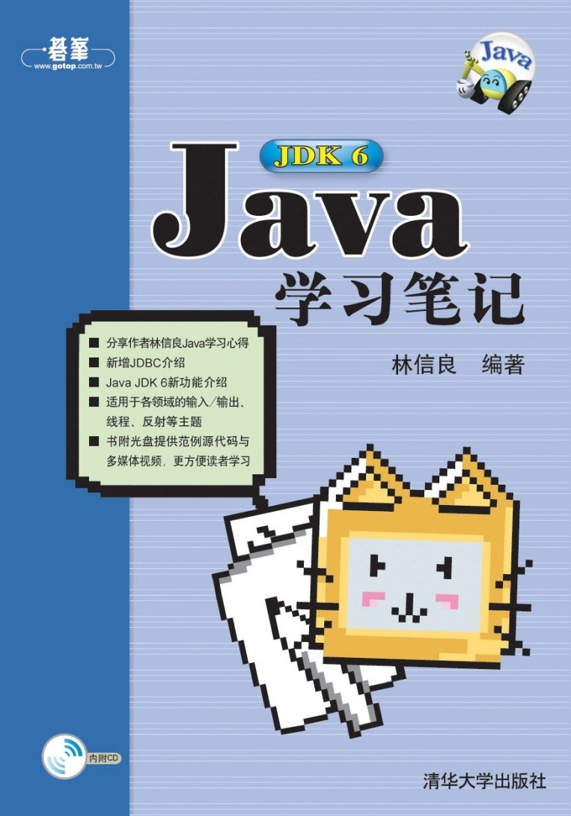
第1章
了解Java
  什么是Java
  Java的特性
  如何学习Java

Slide 2
什么是Java
最早是Sun公司GreenProject中撰写Star7应用程序的一个程序语言
  JamesGosling的窗外有颗橡树（Oak）
全球信息网兴起，JavaApplet成为网页互动技术的代表
1995/5/23，Java DevelopmentKits（当时的JDK全名）1.0a2版本正式对外发表

Slide 3
什么是Java
Java是面向对象（Object-Oriented）程序语言，具有更高的跨平台可能性
在今日，更多时候代表了软件开发的架构
开发者版本发表时是以Java DevelopmentKits名称发表，简称JDK
J2SE 5.0（Java 2 Platform Standard Edition5.0）时的JDK称为J2SE Development Kit 5.0

Slide 4
什么是Java
J2SE 5.0（Java 2 Platform Standard Edition5.0）时的JDK称为J2SE Development Kit 5.0
从JavaSE 6（Java Platform, Standard Edition6）开始的JDK6则称之为Java SE Development Kit 6
  不再带有“2”这个号码，版本号6或1.6.0都使用
  6是产品版本（productversion），而1.6.0是开发者版本（developerversion）

Slide 5
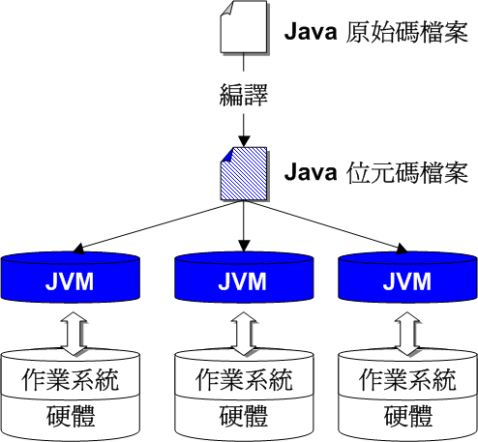
Java的特性
语言特性
  简单（Simple）
  面向对象（Object-oriented）
  网络（Network-savvy）
  解译（Interpreted）
  坚固（Robust）
  安全（Secure）
  可携（Portable）
  高效能（High-performance）

Slide 6
Java的特性
应用平台
  Java SE
    Java Platform, Standard Edition
  Java EE
    Java Platform, Enterprise Edition
  Java ME
    Java Platform, Micro Edition

Slide 7
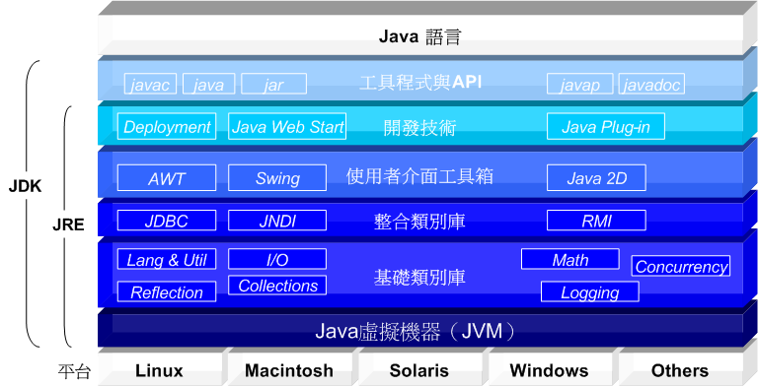
Java Platform, Standard Edition (Java SE)
Java各应用平台的基础

Slide 8
Java Platform, Standard Edition (Java SE)
JVM
  Java虚拟机（Java Virtual Machine,JVM）
JRE
  Java执行环境（Java SE Runtime Environment,JRE）
JDK
Java语言

Slide 9
Java Platform, Enterprise Edition (Java EE)
以JavaSE的基础，定义了一系列的服务、API、协定等
适用于开发分布式、多层式（Multi-tiered）、以组件为基础、以Web为基础的应用程序
技术像是JSP、Servlet、Enterprise JavaBeans（EJB）、Java Remote Method Invocation（RMI）等

Slide 10
Java Platform, Micro Edition
(Java ME)
作为小型数字设备上开发及部署应用程序的平台，像是消费性电子产品或嵌入式系统等
最为人所熟悉的设备如手机、PDA、股票机等

Slide 11
活跃的社群与丰富的资源
开发工具
开放原始码的组件
容器
测试工具
各式各样的软件专案
各个社群所支持的讨论区
取之不尽的文件

Slide 12
如何学习Java
奠定Java语法基础
运用基本的JavaSE API
  字符串处理、例外处理、对象容器（Container）、输入输出（I/O）、线程（Thread）
http://java.sun.com/javase/6/docs/api/index.html

Slide 13
如何学习Java
使用搜索引擎
  http://www.google.com/
加入社群参与讨论
  http://www.javaworld.com.tw/
学习地图
  http://java.sun.com/developer/onlineTraining/new2java/javamap/intro.html

